Slide 1

CỤM CHUYÊN ĐỀ 11 CS
TS. Đỗ Đức Đông (Chủ biên)
TS. Nguyễn Khánh Phương
PGS. TS. Đỗ Phan Thuận

Slide 2
Mục tiêu
Phát triển tư duy máy tính, năng lực giải quyết vấn đề
Rèn luyện kĩ năng làm việc nhóm;
Rèn luyện kĩ năng lập trình;
Hiểu một số chiến lược thiết kế thuật toán cơ bản;
Áp dụng được trong lập trình giải các bài toán điển hình

Slide 3
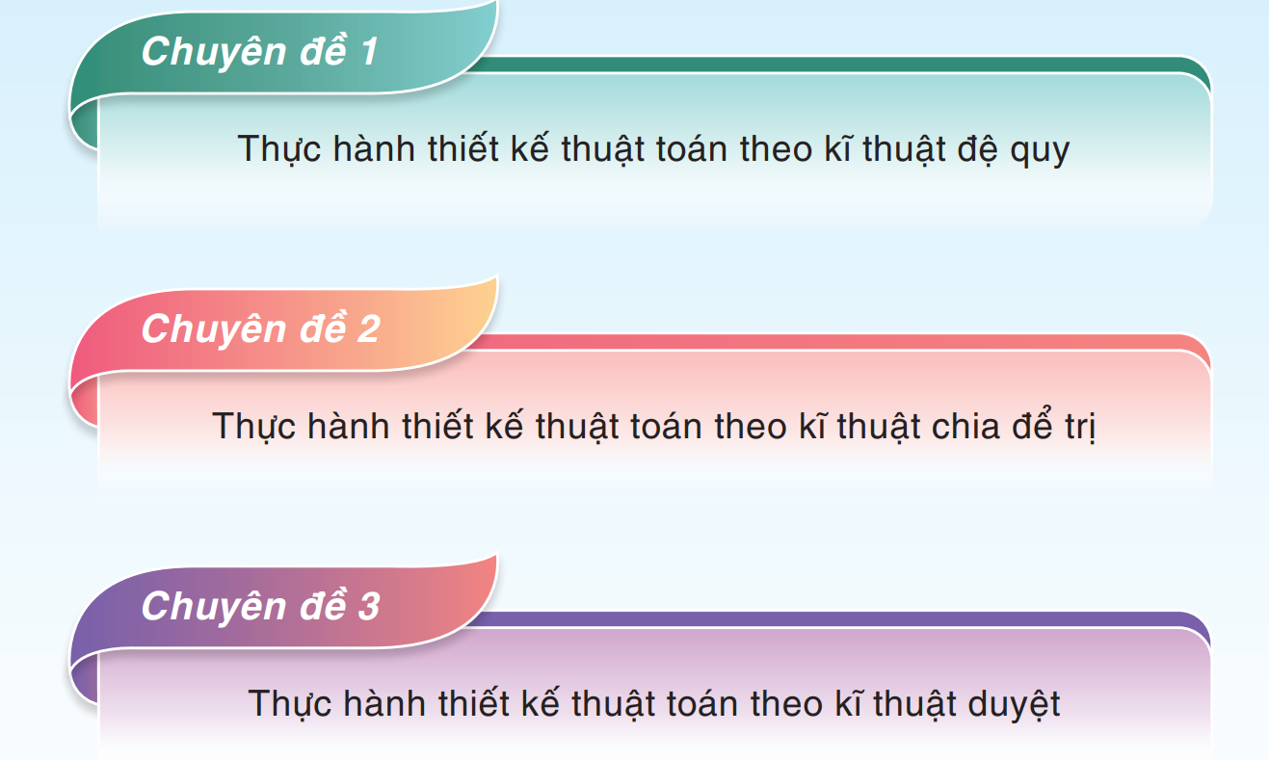
Mục tiêu

Slide 4
Chuyên đề 1. Thực hành thiết kế thuật toán theo kĩ thuật đệ quy
Hiểu được khái niệm đệ quy; biết mô tả bằng đệ quy các đối tượng, khái niệm, …
Hiểu thuật toán đệ quy: phần cơ sở và phần đệ quy;
Thiết kế và viết được một số chương trình đơn giản theo kĩ thuật đệ quy.
Nhận biết được lời giải đẹp và thú vị khi giải bằng kĩ thuật đệ quy
Các minh họa: Đếm búp bê Matryoshka, Fractal Design, …
Các bài toán: số Fibonacci, Tháp Hà Nội,…

Slide 5
Chuyên đề 1. Thực hành thiết kế thuật toán theo kĩ thuật đệ quy
Nội dung | Số tiết
Bài 1. Khái niệm đệ quy và ví dụ | 2 tiết
Bài 2. Thuật toán đệ quy | 2 tiết
Bài 3. Thực hành thiết kế thuật toán đệ quy | 2 tiết
Bài 4. Thực hành tổng hợp thiết kế thuật toán đệ quy | 2 tiết

Slide 6
Chuyên đề 1. Thực hành thiết kế thuật toán theo kĩ thuật đệ quy
Một số lưu ý
Kĩ thuật đệ quy đóng vai trò then chốt vì sẽ được dùng để thiết kế kĩ thuật chia để trị, quay lui ở các chuyên đề sau.
HS cần hiểu được sơ đồ thuật toán đệ quy, quá trình thực thi của một câu lệnh gọi hàm đệ quy:
Lời gọi đến chính nó
Kích thước đầu vào giảm dần;
Dừng khi đạt đến trường hợp cơ sở.
Tìm hiểu thêm: Đệ quy có nhớ => Quy hoạch động

Slide 7
Chuyên đề 2. Thực hành thiết kế thuật toán theo kĩ thuật chia để trị
Chuyên đề giúp HS hiểu tư tưởng kĩ thuật chia để trị, một kĩ thuật được sử dụng nhiều và hiệu quả trong tin học.
Chuyên đề thiết kế có nhiều thực hành với nhiều ví dụ, đặc biệt với các ví dụ về sắp xếp và tìm kiếm, qua đó HS sẽ thấy được ưu điểm và tính hiệu quả khi sử dụng kĩ thuật chia để trị.

Slide 8
Chuyên đề 2. Thực hành thiết kế thuật toán theo kĩ thuật Chia để trị
Biết được Chia để trị là một chiến lược phổ dụng.
Hiểu được kĩ thuật Chia để trị để thiết kế thuật toán.
Hiểu được mối liên hệ giữa thiết kế thuật toán theo kĩ thuật Chia để trị và Đệ quy;
Các bài toán minh hoạ.

Slide 9
Chuyên đề 2 Thực hành thiết kế thuật toán theo kĩ thuật Chia để trị
Nội dung | Số tiết
Bài 1. Ý tưởng chia để trị | 2 tiết
Bài 2. Kĩ thuật đệ qui trong chia để trị | 2 tiết
Bài 3. Thực hành ứng dụng thuật toán tìm kiếm nhị phân bằng đệ qui | 2 tiết
Bài 4. Kĩ thuật chia để trị trong thuật toán sắp xếp trộn | 2 tiết
Bài 5. Thực hành tổng hợp chia để trị | 2 tiết

Slide 10
Chuyên đề 2. Thực hành thiết kế thuật toán theo kĩ thuật Chia để trị
Một số lưu ý
Chia để trị là nội dung khó về cả tư duy thuật toán và kỹ thuật cài đặt.
Cần nhiều ví dụ minh họa để HS hình thành kiến thức từ trực quan cụ thể đến trừu tượng khái quát
Kĩ thuật đệ quy giúp việc triển khai thuật toán chia để trị theo cách tự nhiên => Chuyên đề hướng dẫn cài đặt thuật toán Chia để trị bằng kĩ thuật đệ quy.
Cần giải thích rõ hoạt động của thuật toán chia để trị tương ứng với kĩ thuật đệ quy
HS nhận ra được mối quan hệ giữa kĩ thuật đệ quy và chia để trị.
HS hiểu và vận dụng được cho các bài toán cụ thể.

Slide 11
Chuyên đề 3. Thực hành thiết kế thuật toán theo kĩ thuật duyệt
Ý tưởng đơn giản: duyệt hết các trường hợp !
Sử dụng nếu … không có cách khác hay hơn để giải bài toán.
Các ví dụ minh hoạ: tìm phần tử lớn nhất hoặc nhỏ nhất trong một dãy số, tìm một số trong một dãy số,... => tìm lời giải cho một bài toán !
Các điểm cần lựa chọn => phân nhánh, cấu trúc cây => kĩ thuật Quay lui
Các minh hoạ: in các xâu nhị phân độ dài n, tìm tất cả các hoán vị của n phần tử,....
HS cần nhận ra được mối quan hệ giữa thiết kế theo kĩ thuật quay lui và kĩ thuật đệ quy.

Slide 12
Chuyên đề 3 Thực hành thiết kế thuật toán theo kĩ thuật duyệt
Nội dung | Số tiết
Bài 1. Kĩ thuật duyệt | 2 tiết
Bài 2. Kĩ thuật quay lui | 2 tiết
Bài 3. Thực hành kĩ thuật quay lui | 2 tiết
Bài 4. Thực hành tổng hợp kĩ thuật duyệt | 2 tiết
Bài 4. Thực hành kĩ thuật quay lui giải bài toán xếp hậu | 2 tiết
Dự án: Xây dựng chương trình sử dụng kĩ thuật duyệt | 3 tiết

Slide 13
Chuyên đề 3. Thực hành thiết kế thuật toán theo kĩ thuật duyệt
Một số lưu ý
Kĩ thuật quay lui là nội dung khó
Kĩ thuật đệ quy giúp việc triển khai quay lui dễ dàng hơn.
Cần tập trung giải thích kĩ rõ hoạt động khi quay lui thông qua hai minh họa dãy nhị phân và dãy hoán vị.
Dự án “Xây dựng chương trình sử dụng kĩ thuật duyệt”
giải quyết trọn vẹn một vấn đề.
HS cần chủ động tìm hiểu những kiến thức mới + vận dụng sáng tạo.

